Slide 1
ГБПОУ КК Новороссийский профессиональный техникум
Презентация на тему
Электропоезд «Ласточка»
Выполнил работу студент
группы МЛ-163
Бирюков Иван Петрович

Slide 2
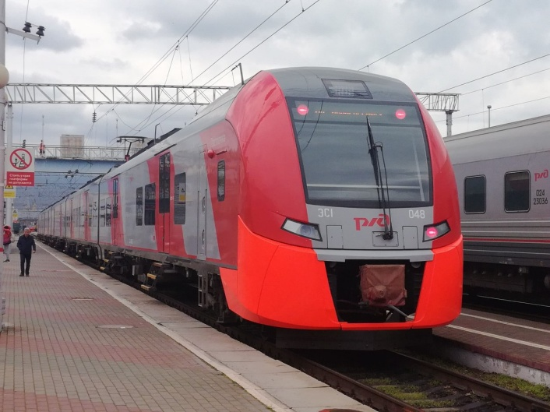
Вот как сегодня выглядит электропоезд «Ласточка»

Slide 3
Проектирование и начало производства электропоезда.
В 2009 году ОАО «Российские железные дороги» заказало компании Siemens разработку пригородного двухсистемного электропоезда, адаптированного к условиям России. Новые поезда планировалось использовать в Сочи для пригородных пассажирских перевозок во время Зимних Олимпийских игр 2014 года, а затем частично передать на другие линии для беспересадочного обслуживания маршрутов, имеющих участки как с переменным, так и постоянным током.
29 декабря 2009 года ОАО «Российские железные дороги» подписало контракт с немецкой компанией Siemens на поставку 54 электропоездов Siemens Desiro RUS стоимостью 410 млн евро. Эти электропоезда получили обозначение серии ЭС1 (электропоезд Сименс, 1-й тип). В целом же линейка локализованных для России поездов Siemens Desiro RUS получила коммерческое название «Ласточка» Первый состав ЭС1-001 прибыл из порта Усть-Луга 6 марта 2012 года в моторвагонное депо «Санкт-Петербург-Московское» для проведения пусконаладочных работ, а затем был отправлен на испытания

Slide 4
В марте 2011 года ООО «Уральские локомотивы» (СП «Сименс АГ» и группы «Синара») и ООО «Аэроэкспресс» создали совместное предприятие для локализации производства электропоездов в России. Производство составов было организовано на заводе «Уральские локомотивы» в Верхней Пышме (Свердловская область), ранее выпускавшем электровозы серий 2ЭС6 и 2ЭС10. Запуск производства стартовал в конце 2013 года. 7 октября 2011 года ОАО «РЖД» разместили заказ на поставку 1,2 тыс. вагонов электропоездов «Ласточка» в исполнении только для постоянного тока. Эти электропоезда получили обозначение серии ЭС2Г (2-й тип, городской), буква Г была выбрана для того, чтобы отличать эти поезда от модернизированных в Сибири ЭР2, получивших после модернизации обозначение серии ЭС2. Контракт подписали президент ОАО «РЖД» В. И. Якунин, президент, председатель правления Siemens Петер Лешер и президент ЗАО «Группа Синара» Дмитрий Пумпянский на Международном железнодорожном бизнес-форуме «Экспо 1520» в Щербинке.

Slide 5
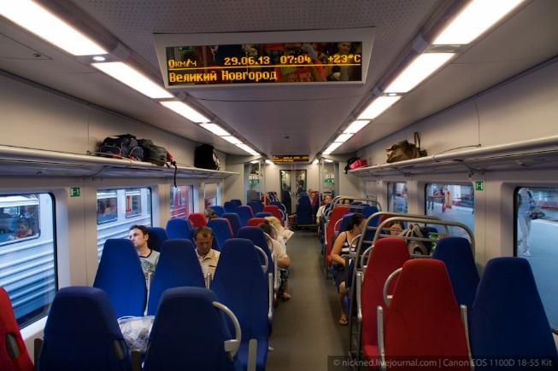
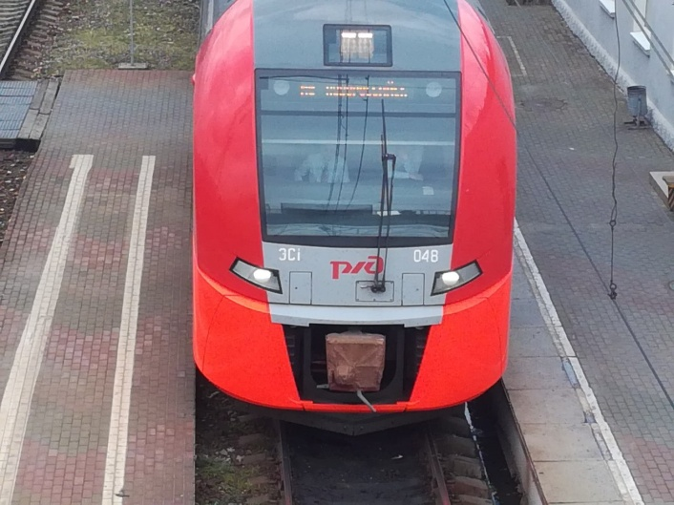
Характиристика вагонов Ласточки.
Посадочные места:
-409 посадочных мест.
-4 места для пассажиров с ограниченной активностью.
-30 откидных мест.

Slide 6
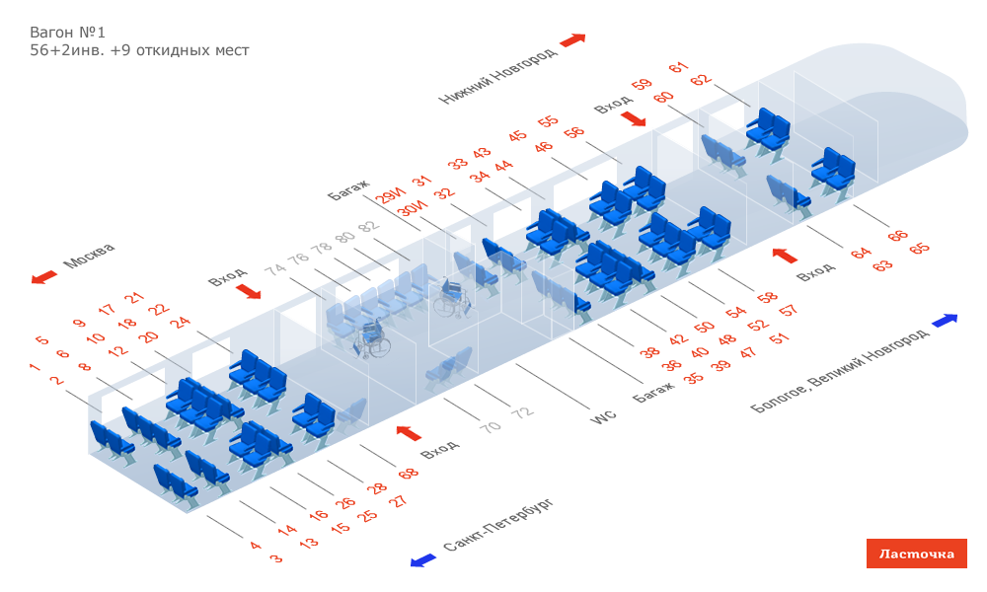
Расположение мест в вагоне поезда Ласточка.

Slide 7
Номер вагона | Мест в вагоне | Специальные места
вагон 1 (вагон 6) | 67 | -2 места для инвалидов -9 мест с откидными сидениями -универсальный туалет для пассажиров с ограниченной активностью
вагон 2 (вагон 7) | 103 | -4 места с откидными сидениями
вагон 3 (вагон 8) | 103 | -4 места с откидными сидениями
вагон 4 (вагон 9) | 103 | -4 места с откидными сидениями
вагон 5 (вагон 10) | 67 | -2 места для инвалидов - мест с откидными сидениями -универсальный туалет для пассажиров с ограниченной активностью
Итого | 443
Итого в сдвоенном составе | 886

Slide 8
Механическая часть: Кузова вагонов изготовлены из закрытых алюминиевых экструдированных профилей. Эта облегчённая конструкция дополнительно усилена в связи с увеличением габаритов и рассчитана на нагрузку при максимальной пассажировместимости. При проектировании монтажных объёмов была применена концепция поезда с высоким уровнем пола. Компоненты тягового привода и вспомогательное оборудование размещены на крыше или в подкузовном пространстве. Переходы между вагонами герметично изолированы от внешнего пространства резиновой гармошкой, что обеспечивает изоляцию от проникновения внутрь поезда холода, пыли и осадков.
С учётом того, что российские железные дороги имеют большие габариты приближения строений, чем в странах Европы, габариты вагонов поездов Desiro RUS были увеличены в сравнении с базовой платформой Desiro ML для наибольшей пассажировместимости. Благодаря увеличению габаритов и бестамбурному исполнению пассажирских вагонов удалось обеспечить пассажировместимость, которая при полном использовании пространства сравнима с пассажировместимостью двухэтажных вагонов, эксплуатирующихся в странах Европы. Ширина кузовов вагонов Desiro RUS была оптимально адаптирована к российскому габариту приближения строений, позволяя обеспечить минимальное расстояние между пассажирской платформой и вагоном, тем самым минимизируя риск падения пассажиров при входе и выходе из вагона на высокие платформы в щель между платформой и поездом. Длина головного вагона поезда составляет 26 м, длина прицепного — 24,8 м, ширина вагонов — 3,48 м, высота вагонов — 4,85 м. Общая длина состава составляет 126,46 м

Slide 9
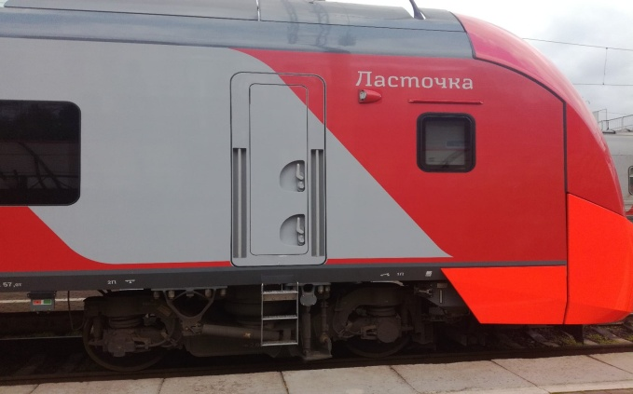
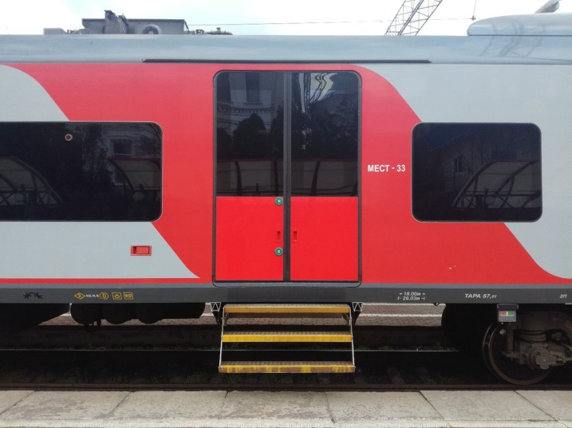
Двери.
Каждый вагон поезда оснащён двустворчатыми дверями прислонно-сдвижного типа для пассажиров, по две с каждой стороны вагона. Компоновка зон входа/выхода в вагонах поезда рассчитана на российские посадочные платформы (высота 200, 1100 и 1300 мм). Ширина дверного прохода составляет 1300 мм, высота — 2050 мм. В закрытом состоянии двери плотно прилегают к внешней облицовке поезда, в открытом выступают наружу и сдвигаются вбок от прохода. Установленные по контуру дверей уплотнительные профили двойного значения обеспечивают герметичность, не пропуская пыль и влагу. Пассажирские двери оборудованы кнопками на внешней и внутренней стороне вагона для открытия дверей по требованию пассажира в режиме готовности открытия по требованию

Slide 10
Тележки и тяговый привод.
Тележки электропоезда Desiro RUS, спроектированные для колеи шириной 1520 мм с учётом требований РЖД, таких как возможность прохождения поездом кривых малого радиуса (например, в депо), выполнены на базе семейства SF-500, которое послужило основой при разработке тележек для поездов ЭВС1/ЭВС2 «Сапсан». Они имеют двухступенчатое рессорное подвешивание. В первой ступени применяются цилиндрические винтовые пружины, резиновые и резино-металлические элементы. Во второй ступени используются пневматические рессоры с автоматическим регулированием давления, что позволяет менять относительную высоту пола в зависимости от загрузки вагонов пассажирами и поддерживать постоянный уровень пола над уровнем головки рельса, а также автоматически регулировать тормозную эффективность поезда
Все колёсные пары головных вагонов являются моторными. Тяговый привод, расположенный на моторных тележках, имеет опорно-рамное расположение асинхронных тяговых двигателей с электрической изоляцией от рамы тележки и опорно-осевое расположение тягового редуктора с передачей реактивного усилия на раму тележки через подвеску с упругими блоками. Двухступенчатый тяговый редуктор расположен на оси моторной колёсной пары.

Slide 11
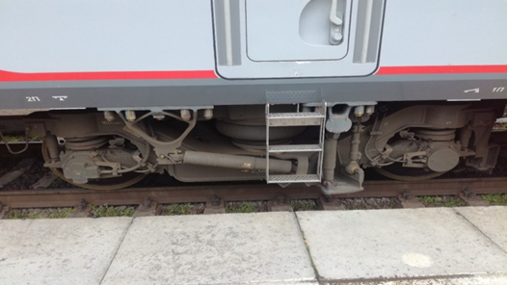
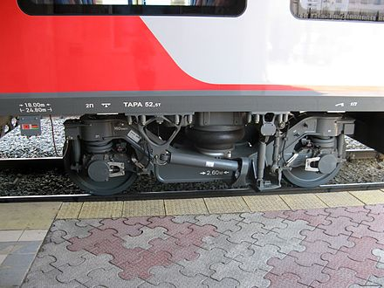
Тяговое усилие от двигателя к редуктору передаётся посредством зубчатой муфты, обеспечивающей возможность взаимных смещений двигателя и редуктора, передаточное отношение редуктора составляет 4,85. Промежуточные вагоны оснащены немоторными тележками

Slide 12
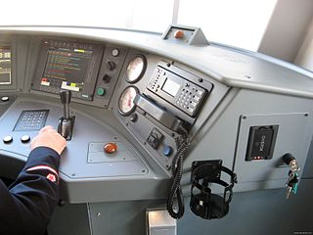
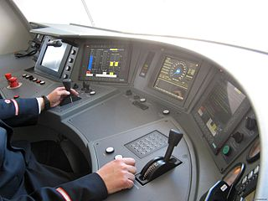
Кабина машиниста.
Кабина машиниста выполнена с учётом требований по ведению поезда в одно лицо. Конструкция кабины обеспечивает безопасность поездной бригады и безопасное и эффективное управление электропоездом. Машинистможет управлять поездом как стоя, так и сидя. Система управления поездом Desiro RUS состоит из компонентов оправдавшей себя в эксплуатации технологии Sibas 32, используемой для поездной информационной шины
Электропоезда оснащены специальной системой автоведения, которая выбирает оптимальные с точки зрения энергопотребления, комфорта для пассажиров и времени хода режимы тяги и торможения. При этом машинист может в любое время перейти на ручное управление. Также поддержку машинисту оказывает система торможения, которая по умолчанию использует рекуперативное электрическое торможение, а при его неэффективности включает реостатное торможение. При недостаточной силе электрического торможения система автоматически подключает прямое электропневматическое торможение (смешанный режим)

Slide 13
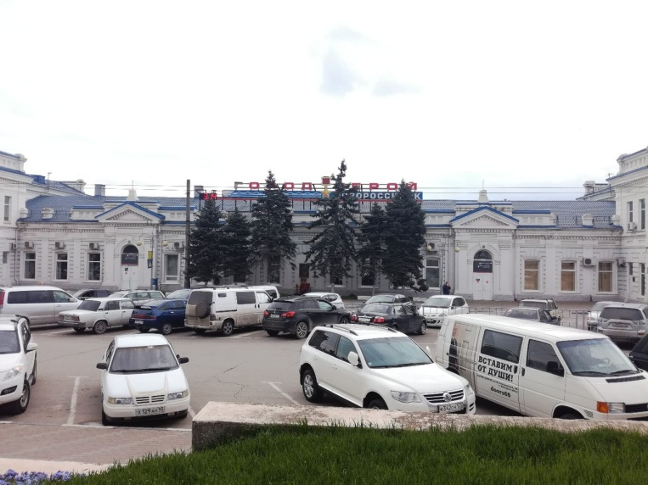
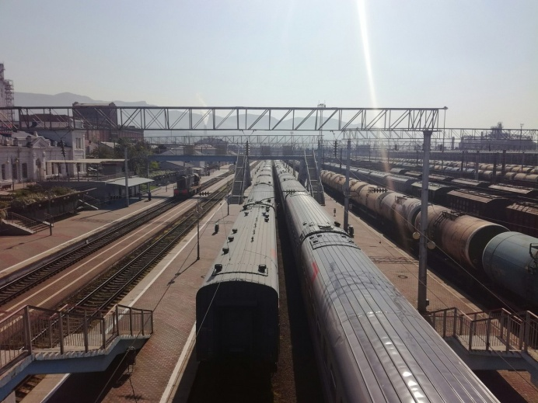
Город-герой Новороссийск
Берег России начинается здесь!

